Slide 1
Glaucoma
Dr. Eduardo Mansur
Médico Oftalmologista
Fellowship em Glaucoma

Slide 2
Definição
Neuropatia óptica
Pressão intra-ocular ?
Crônico

Slide 4
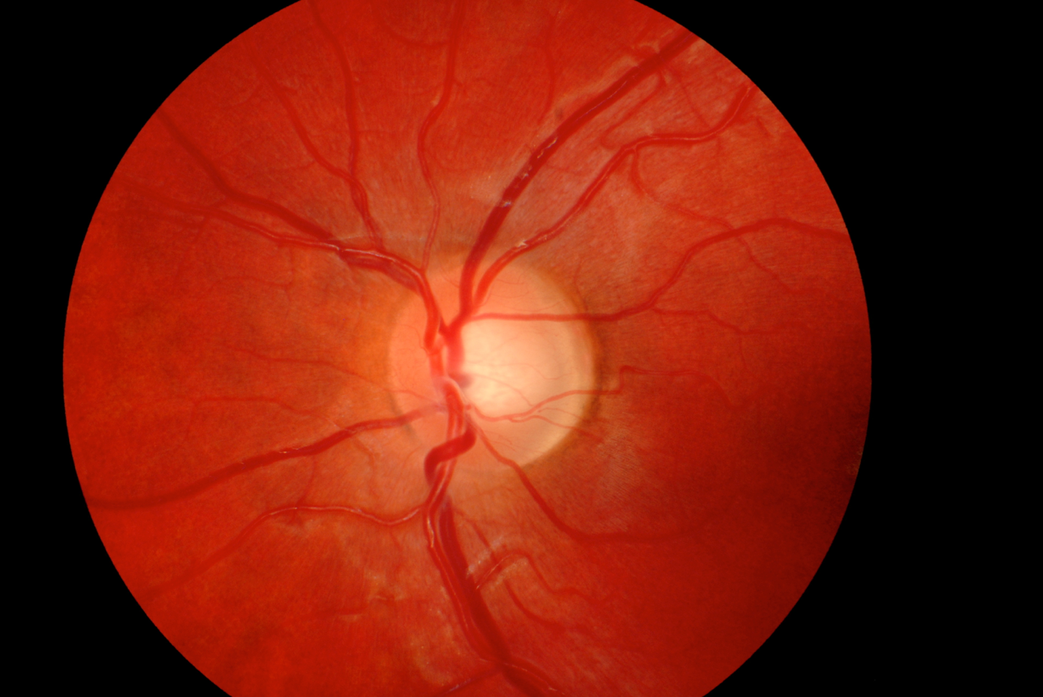

Slide 9
Epidemiologia
Prevalência
2% da população
Estimativa da região - 4.400 pessoas
Cadastrados no programa - 600 pessoas

Slide 10
Epidemiologia
Glaucoma é a segunda causa de cegueira no mundo, sendo a principal causa de cegueira irreversível
Aumento da expectativa de vida
Aumento do tempo com a morbidade
Transtornos para o doente e sua família

Slide 11
Fatores de risco
Alta miopia
Raça negra
Enxaqueca
Idade avançada
História familiar
Aumento da Pressão intra-ocular

Slide 12
Avaliação inicial
Consulta de rotina
Tonometria
Fundoscopia

Slide 13
Exames
Curva de pressão
Campo visual
Gonioscopia
Retinografia (Bio de Fundo)
Paquimetria
OCT

Slide 14
Curva de Pressão

Slide 15
Campo Visual

Slide 16
Gonioscopia

Slide 17
Retinografia

Slide 18
Paquimetria

Slide 19
OCT

Slide 20
Tratamento
Colírios
Laser
Cirurgia

Slide 21
Acompanhamento
Exames anuais
Avaliação trimestral
Fornecimento de colírios
Timolol
Brimonidina, Dorzolamida, Azopt
Travatan, Bimatoprosta, Latanoprosta

